Slide 1
Владимирский педагогический колледж Презентация к профориентации по теме «Ознакомление учащихся 9 классов с необходимой информацией об учебном учреждении»
Автор материала:
Уварова Елена Юрьевна
Учитель высшей категории
МБОУ СОШ № I
г. Лакинск Собинский район
Владимирской области
г. Лакинск 2017 г

Slide 2
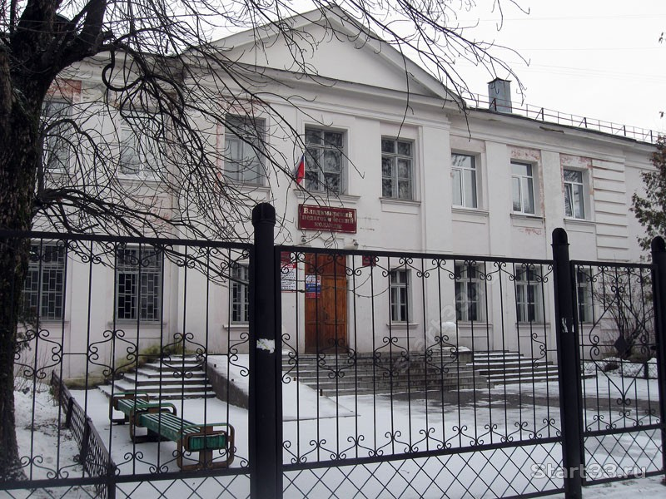
Владимирский педагогический колледж
адрес: г. Владимир, ул. Полины Осипенко д. 13
Телефоны: 53-49-41; 53-98-75;
53-50-10
Сайт: http://влпк.рф
День отрытых дверей:
26 ноября 2016 года

Slide 3
Специальности

Slide 4
Перечень необходимых документов и сроки приема
- Заявление;
- Оригинал и 2 копии документов, удостоверяющих личность, гражданство;
- Оригинал и копия документа государственного образца об образовании;
- Медицинская справка по форме 086-У (с обязательным осмотром всех специалистов, включая психиатра и нарколога);
- Сведения о прививках;
- 4 фотографии (3х4);
- копия страхового свидетельства (СНИЛС);
- ходатайство с места работы (для поступающих на заочную форму обучения и работающих в ДОУ)

Slide 6
Медицинские противопоказания для работы по педагогическим специальностям:
Брюшной тиф, сальмонеллез, дизентерия. паратифы
Гельминтозы
Сифилис в заразном периоде
Лепра
Заразные кожные заболевания: чесотка, трихофития, микроспория,
парша, актиномикоз.
Туберкулез легких
Гонорея
Озена

Slide 7
Требования к медицинскому обследованию
Осмотр специалистов:
Дерматовенеролог
Гинеколог
Оториноларинголог
Стоматолог
Инфекционист*
Психиатр
Нарколог
Терапевт
Необходимо представить в приемную комиссию сведения о прививках

Slide 8
Условия приема на обучение по договорам об оказании платных образовательных услуг
В случае, если численность поступающих превышает количество мест, финансовое обеспечение которых осуществляется за счет областного бюджета, Колледж осуществляет прием на обучение по образовательным программам среднего профессионального образования на основе результатов освоения поступающими образовательной программы основного общего или среднего (полного) общего образования, указанных в представленных поступающими документах государственного образца об образовании (проводит конкурс аттестатов).
Лица, не прошедшие по конкурсу, могут быть зачислены на обучение на внебюджетной основе (по договору об оказании платных образовательных услуг).

Slide 9
прием на следующие направления подготовки:
Специальность - Коррекционная педагогика в начальном
образовании (очная форма обучения)
Возможна внебюджетная форма обучения
Специальность - Дошкольное образование (очная форма обучения)
Специальность - Преподавание в начальных классах
(очная форма обучения)
Возможна внебюджетная форма обучения
План приема на бюджетные места 25 человек

Slide 10
Специальности
Коррекционная педагогика в начальном образовании (очная форма обучения) 9 класс
Дошкольное образование (очная форма обучения) 9 класс
Преподавание в начальных классах (очная форма обучения) 9 класс
Возможна внебюджетная форма обучения

Slide 11
Специальности
Преподавание в начальных классах
(очная форма обучения) 11 класс ВНЕБЮДЖЕТ
Дошкольное образование (заочная форма обучения) 11 класс
Возможна внебюджетная форма обучения
Преподавание в начальных классах
(заочная форма обучения) 11 класс
Возможна внебюджетная форма обучения

Slide 12
Источник
Владимирский педагогический колледж
vlpk.vtsnet.ru
vlpk@list.ru

